Slide 1
Το ανθρώπινο νευρικό σύστημα

Slide 2
Στο μικροσκόπιο
Νευρώνας (neuron): η μικρότερη μονάδα επεξεργασίας των πληροφοριών
Είναι κύτταρα – θεμέλιοι λίθοι του νευρικού συστήματος (ΝΣ)
Ο εγκέφαλος (μέρος του ΚΝΣ) περιέχει 86-100x10⁹ νευρικά κύτταρα (nerve cells)
Νευρώνας: κυτταρικό σώμα – δενδρίτες – νευράξονας (τι κάνει το καθένα?)

Slide 3
Παράδειγμα ζωϊκού κυττάρου
Κυτταροπλασματική μεμβράνη (έλεγχος διακίνησης ουσιών)
Πυρήνας (γενετικό υλικό)
Μιτοχόνδρια (μεταβολισμός-παραγωγή ενέργειας)
Ριβοσώματα (σύνθεση πρωτεϊνών)
Ενδοπλασματικό δίκτυο (μεταφορά πρωτεϊνών)
Λυσοσώματα (ένζυμα, αποδόμηση, επαναχρησιμοποίηση ουσιών)
Σύμπλεγμα Golgi (σύνθεση – έκκριση ορμονών)

Slide 4
Δομικά στοιχεία του νευρώνα
1. κυτταρικό σώμα: ζωτικές λειτουργίες –συντονισμός επεξεργασίας (πυρήνας, μιτοχόνδρια, ριβοσώματα)
2. δενδρίτες: δέχονται πληροφορίες (στην επιφάνεια υπάρχουν ειδικές συνδέσεις-δενδριτικές ακάνθες-input, μάθηση-μνήμη)
3. νευράξονας: στέλνει πληροφορίες (εκφυτικός κώνος, προσυναπτικές απολήξεις, output)
*μόνο ένας για κάθε κύτταρο
Έλυτρο μυελίνης: ταχύτητα μετάδοσης σήματος (-σκληρυνση κατά πλάκας: απώλεια αισθητικότητας, τύφλωση, δυσκολία κινήσεων)
Λευκή ουσία: άξονες
Φαιά ουσία: κυτταρικά σώματα (φλοιός & βασικά γάγγλια)
νευρώνες
≠ κύτταρα

Slide 5
Νευράξονες vs δενδρίτες

Slide 7
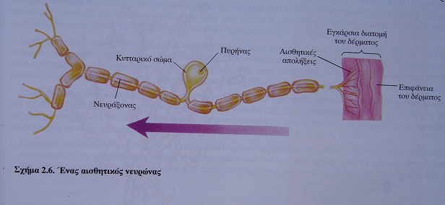
3 κύρια είδη νευρώνων:
υποδεκτικός ή αισθητικός (επιλεκτικός)
κινητικός (νωτιαίος μυελός)
ενδιάμεσος

Slide 8
Νευρωνική Επικοινωνία: σύναψη
Η μετάδοση του σήματος πρέπει να γίνει στη «γλώσσα» του ΝΣ: ηλεκτροχημική.
Οι νευρώνες επικοινωνούν μεταξύ τους με χημικά σήματα (νευροδιαβιβαστές).
Η μετάδοση ωστόσο εντός του νευρώνα είναι ηλεκτρική (δυναμικό ενέργειας: σήμα).
*Η μεταγωγή (transduction) = αναφέρεται ακριβώς στην μετατροπή της φυσικής ενέργειας στην γλώσσα του Εγκεφάλου

Slide 9
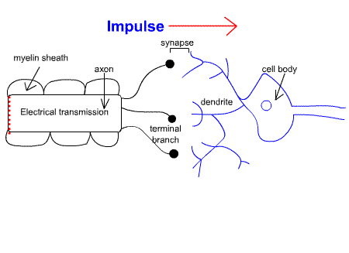
Νευράξονας: Σήμα → Απολήξεις - τελικά κομβία : Απελευθέρωση νευροδιαβιβαστή στο κενό (Σύναψη) →
Δέσμευση από τους υποδοχείς του επόμενου νευρώνα (Δενδρίτες) → Αναστολή ή διέγερση του κυττάρου
[Επαναδέσμευση στον προσυναπτικό νευρώνα]

Slide 10
Νευρωνική Επικοινωνία: σύναψη
δενδρίτες (INPUT)
Κυτταρικό σώμα (επεξεργασία)
άξονας/νευράξονας (OUTPUT), σταθερή διάμετρο + ταχύτητα μετάδοσης σήματος
έλυτρο μυελίνης (με ή χωρίς)
μεταφέρουν το νευρικό σήμα σαν καλώδια
μορφολογική ποικιλία, ανάλογα με τη λειτουργία
ποικιλία γενικότερα («συνήθως»)
συνάψεις (χημική επικοινωνία)

Slide 11
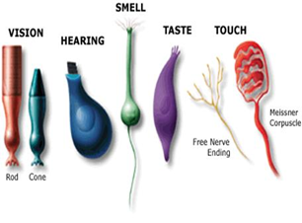
Κατηγορίες Νευρώνων (βάσει λειτουργίας)
1. Αισθητικοί (sensory neurons): κωδικοποιούν πληροφορίες από το εξωτερικό περιβάλλον ή το σώμα και τις μεταφέρουν είτε απευθείας είτε μέσω του νωτιαίου μυελού στον εγκέφαλο
Υποδοχείς (receptors): επιλεκτικοί σε συγκεκριμένη μορφή φυσικής ενέργειας
φωτοϋποδοχείς, μηχανοϋποδοχείς, χημειοϋποδοχείς (ανάλογα την αίσθηση)
2. Κινητικοί (motor neurons): μεταφέρουν σήματα από τον νωτιαίο μυελό στους μύες για να παραχθεί κίνηση (ή απευθείας από το κάτω μέρος του εγκεφάλου στους μύες του προσώπου). Ιδιαίτερα μακριοί νευράξονες
3. Ενδιάμεσοι (interneurons): συνδέουν κινητικούς με αισθητικούς νευρώνες ή άλλους ενδιάμεσους νευρώνες μεταξύ τους [η πλειοψηφία των νευρώνων του ΝΣ]

Slide 12
Κατηγορίες Νευρώνων (βάσει λειτουργίας)
λειτουργία↔σχήμα

Slide 13
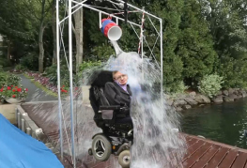
Αμυοτροφική πλάγια σκλήρυνση: η νόσος του κινητικού νευρώνα
Amyotrophic lateral sclerosis:
προσβάλλει αρχικά τους κινητικούς νευρώνες.
Στην ALS οι νευρώνες πεθαίνουν (καταστρέφονται) και έτσι δεν μπορούν ποια να στείλουν παλμούς (ερεθίσματα) στις μυϊκές ίνες που κανονικά θα είχαν σαν αποτέλεσμα την κίνηση των μυών.
Όταν ένας μύς δεν λειτουργεί τότε ατροφεί και καταστρέφεται. Όταν αυτή η περιοχή καταστρέφεται, οδηγεί σε σκλήρυνση της περιοχής.
Σταδιακά η ικανότητα του εγκεφάλου να προκαλέσει και να ελέγξει την κίνηση των μυών χάνεται και οδηγεί σε έλλειψη ελέγχου των κινήσεων των μυών, προκαλώντας αδυναμία των μυών και την ατροφία τους σε όλο το σώμα.

Slide 14
Νευρογλοία
νευρογλοία-νευρογλοιακά κύτταρα-κύτταρα της γλοίας (γλοιός=κόλλα)
10 φορές περισσότερα και 10 φορές μικρότερα (ίδιο χώρο στον ανθρώπινο εγκέφαλο)
Δεν μεταδίδουν πληροφορίες σε άλλα κύτταρα
δημιουργία ελύτρου μυελίνης:
- Ολιγοδενδροκύτταρα (+ διαχωρισμός αμύελων): εγκέφαλος και νωτιαίος μυελός
-κύτταρα του Schwann: περιφέρεια

Slide 15
Νευρογλοία- Λειτουργίες
Παρέχουν στήριξη στους νευρώνες
Παρέχουν θρεπτικά υλικά στους νευρώνες
Συμμετέχουν στη ρύθμιση της συναπτικής λειτουργίας
Α. προσλαμβάνοντας ορισμένους νευροδιαβιβαστές π.χ. γλουταμικό,
αφού αυτοί δράσουν στη σύναψη
Β. ρυθμίζοντας την ιοντική ομοιόσταση
Συμμετέχουν στην απάντηση του νευρικού ιστού στο τραύμα (αστρογλοίωση)
Συμμετέχουν στη δημιουργία του αιματεγκεφαλικού φραγμού
Καθοδηγούν τους νευράξονες κατά την ανάπτυξη (και αργότερα τους βοηθούν να κρατήσουν το σχήμα και τη θέση τους
Κάνουν τη μυελινοποίηση

Slide 17
Αλλαγή στη δομή νευρώνων & νευρογλοίων
oι νευρώνες δεν αναπαράγονται – αυτούς που έχεις θα τους έχεις για την υπόλοιπη ζωή σου
σπάνιες εξαιρέσεις: οσφρητικοί υποδοχείς αντικαθίστανται από διαίρεση και διαφοροποίηση (1/2) αδιαφοροποίητων νευρώνων
και στους αρουραίους σε κάποιες περιοχές
αλλάζουνε όμως μορφή (κυρίως δενδρίτες)- αλλάζουν οι συνδέσεις
οινόπνευμα: κακό για την ανάπτυξη των δενδριτών
στους ηλικιωμένους που δεν παρουσίασαν άνοια, οι δενδρίτες των εναπομεινάντων νευρώνων είχαν μεγαλώσει και σχηματίσει ευρύτερες διακλαδώσεις, ενώ σε άτομα που παρουσίασαν άνοια όχι
καρκίνος: πολλαπλασιασμός νευρογλοίων

Slide 19
Αιματεγκεφαλικός Φραγμός= ένας μηχανισμός που εμποδίζει βλαβερές ουσίες (π.χ. ιούς) να περάσουν από το αίμα στον εγκέφαλο
Γιατί τον χρειαζόμαστε:
«αυτοκτονία» κυττάρων μολυσμένων από ιό: ειδοποιούν το ανοσοποιητικό σύστημα
ΑΦ: ιοί, βακτήρια κλπ. ΕΞΩ! (όμως μαζί έξω και τα θρεπτικά συστατικά)
Πως δημιουργείται;
δημιουργείται από τη διάταξη ενδοθηλιακών κυττάρων (τοίχωμα τριχοειδών αγγείων), στενά συνδεδεμένων στον εγκέφαλο
+ αστροκύτταρα (αν απουσιάζουν πιο ασθενής ο φραγμός)
Πως λειτουργεί;
μικρά, μη φορτισμένα μόρια περνάνε (0₂, CO₂)
λιποδιαλυτά μόρια περνάνε
ηρωίνη, μορφίνη, νικοτίνη, μαριχουάνα περνάνε
έχουμε ενεργητική μεταφορά σημαντικών μορίων (για την πρόσληψη απαραίτητων στοιχείων!)
γλυκόζη και οξυγόνο (πολύ) για τον μεταβολισμό της (+Β₁ θειαμίνη, απαραίτητη για τον μεταβολισμό της γλυκόζης)

Slide 20
Αιματοεγκεφαλικός φραγμός

